Slide 1
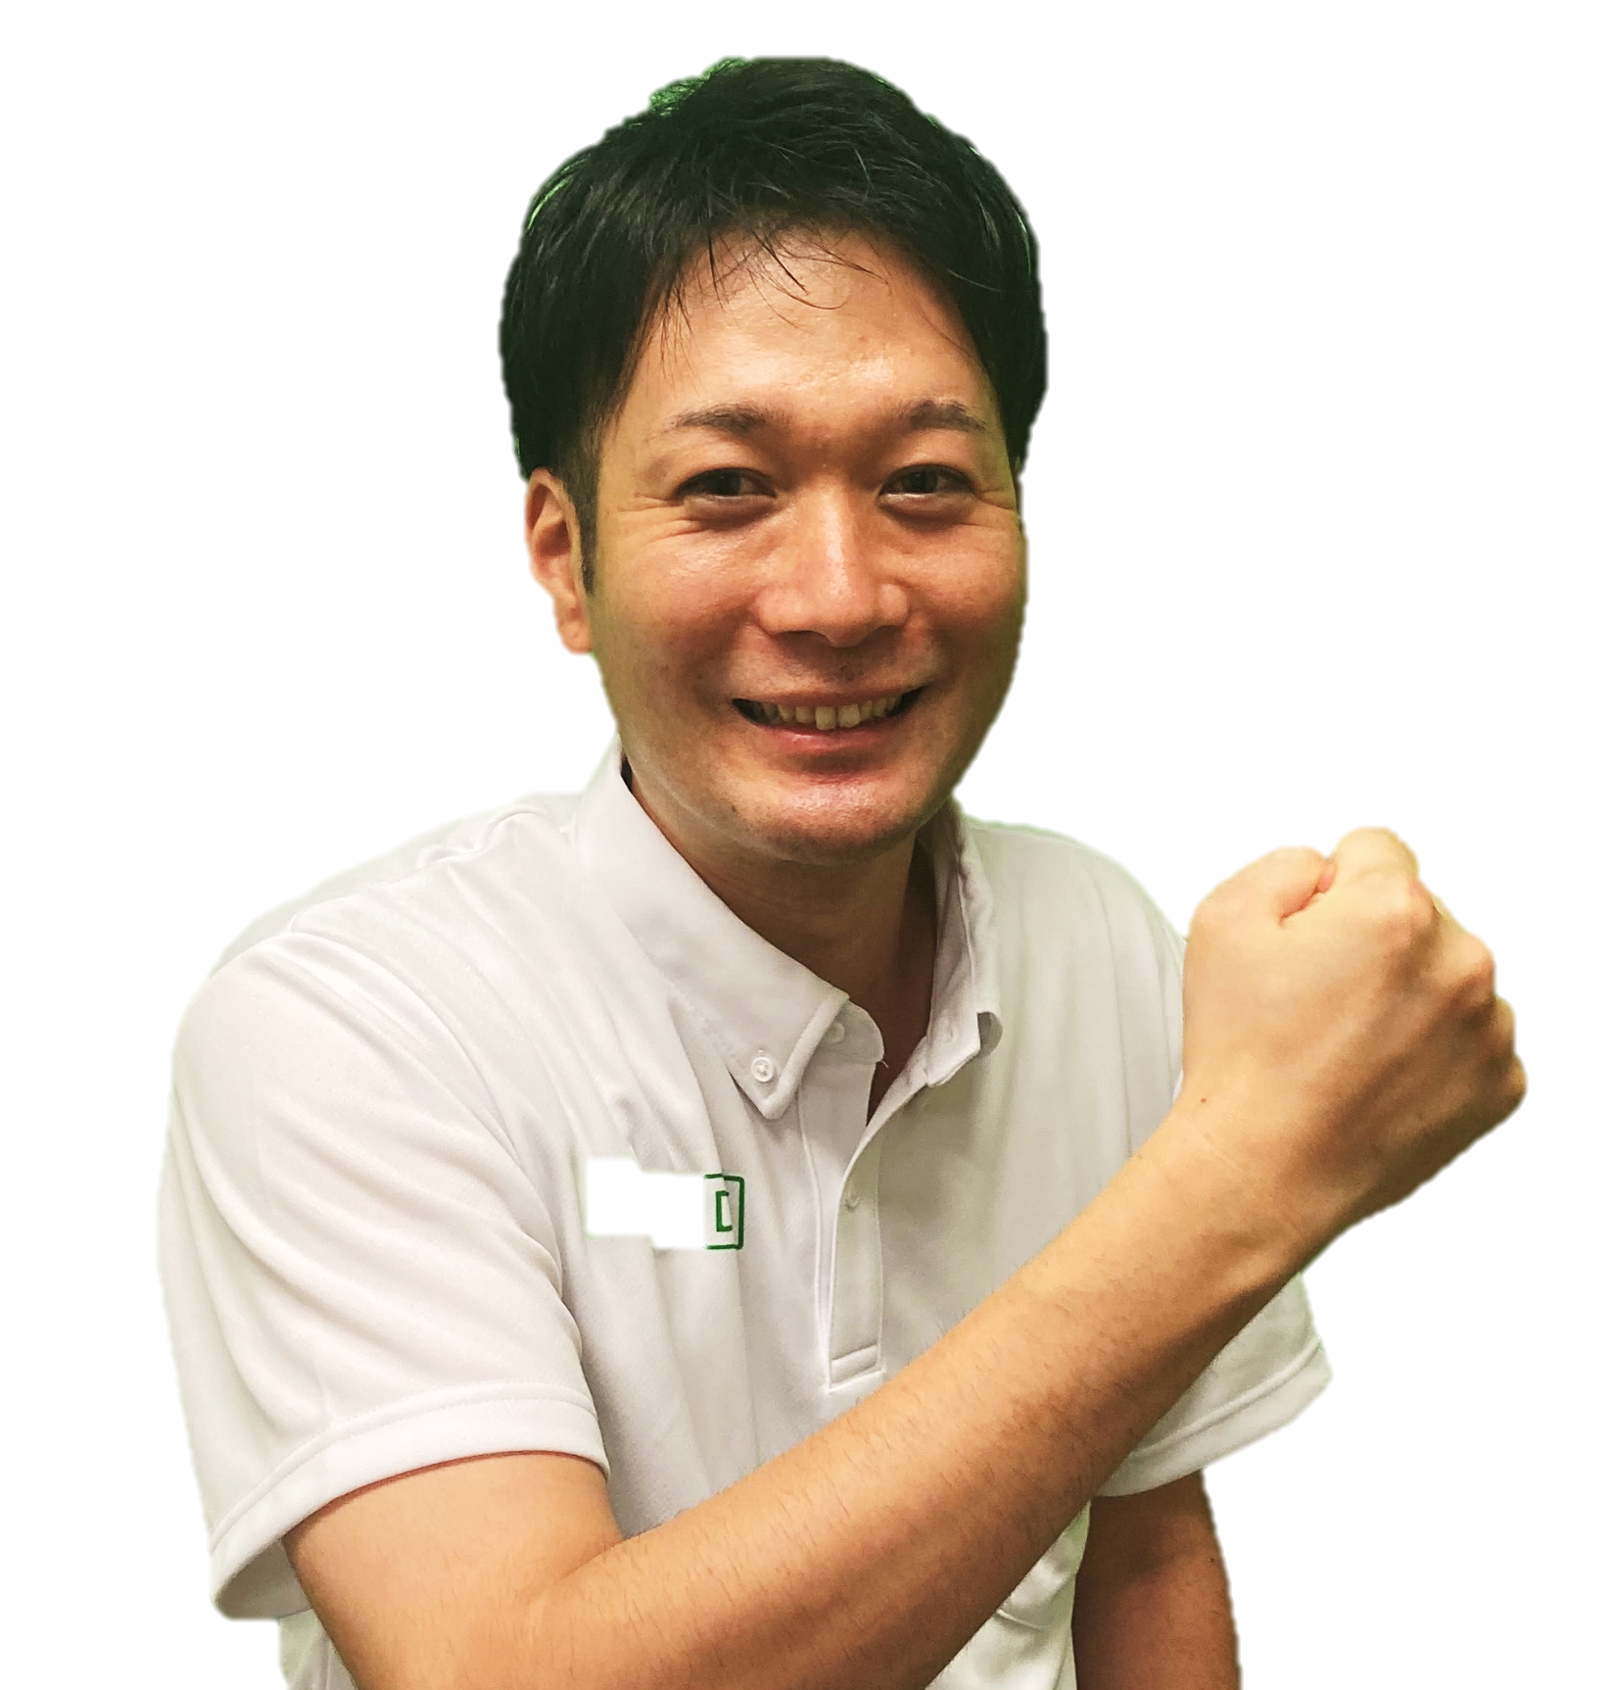
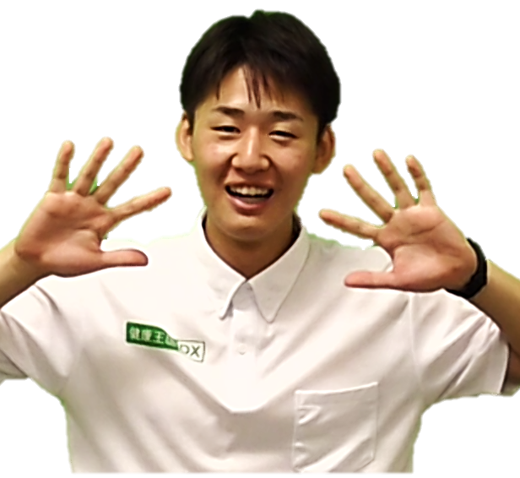


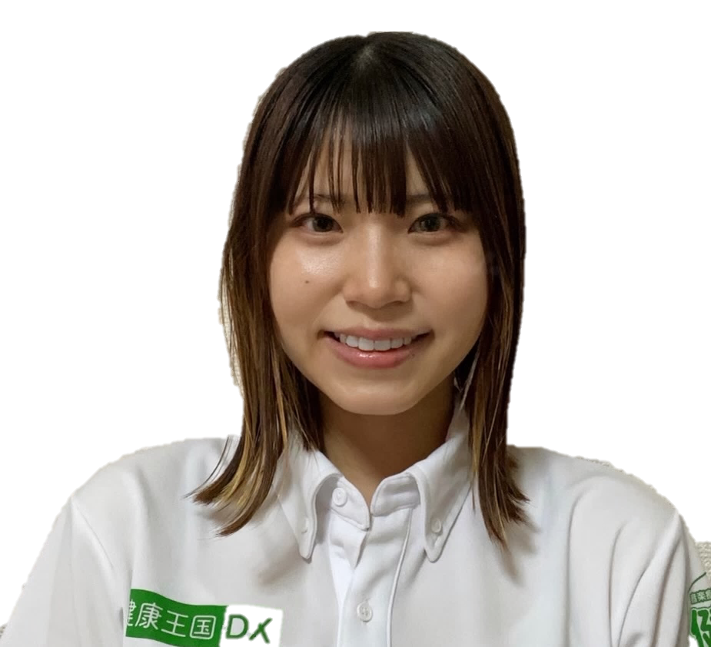
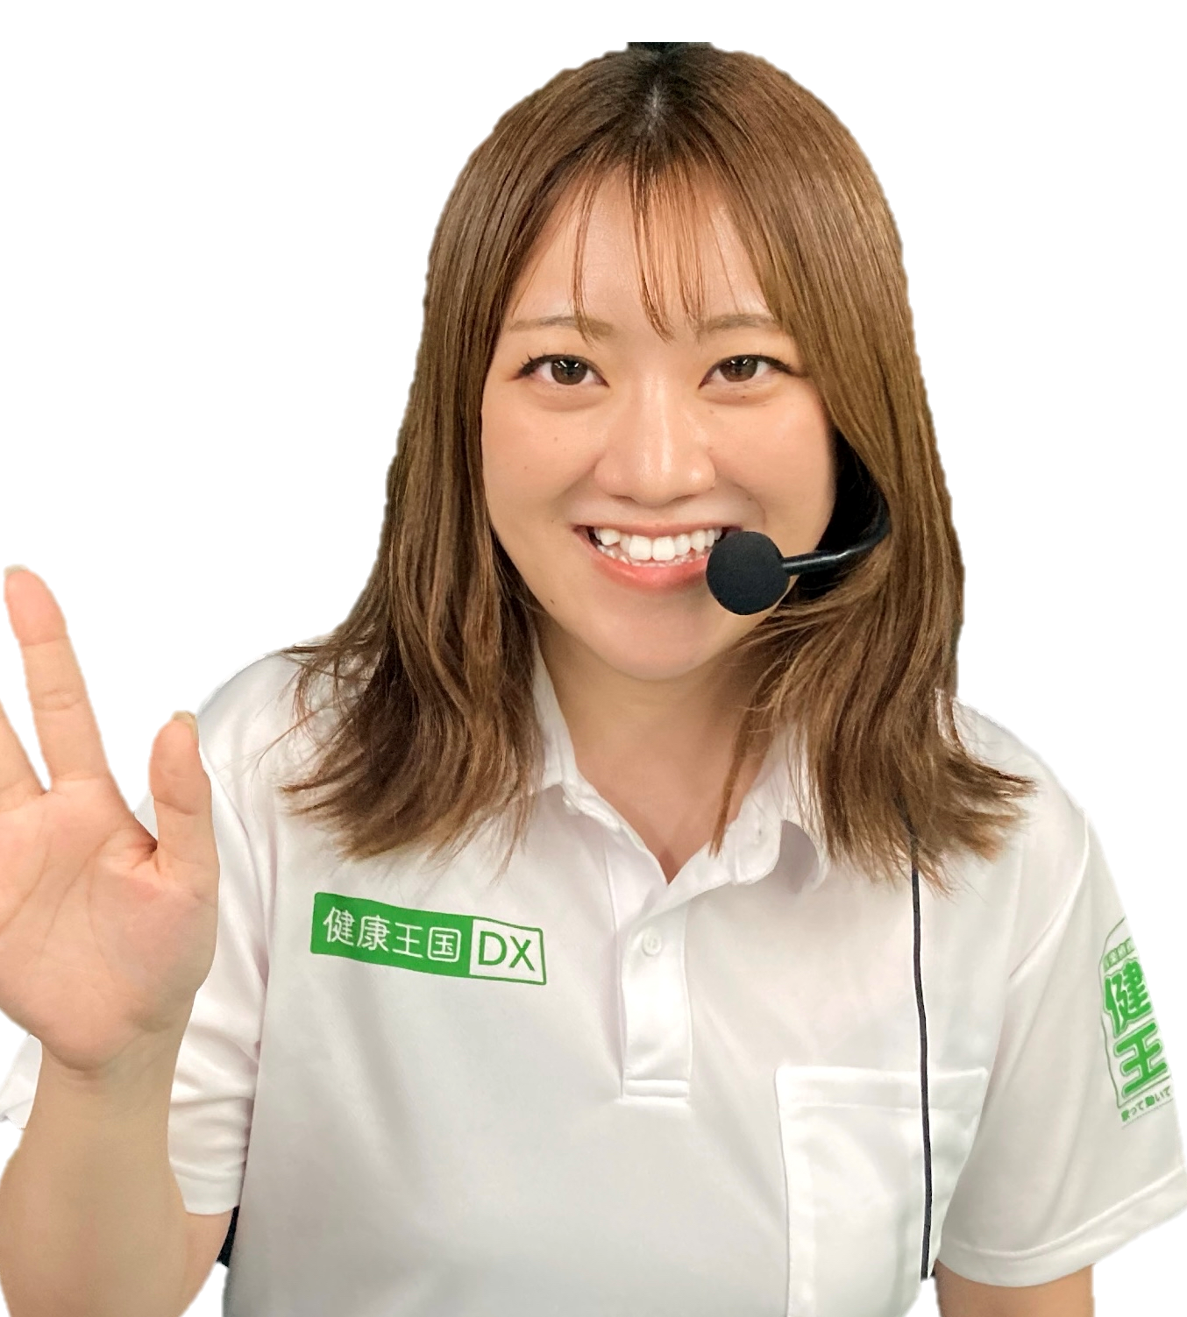
講師：こてっちゃん
講師：たかはし
音楽体操♪
7/12・7/26
10：30～11：15
講師：なーみん
講師：すずっち

